Slide 1
第五章 组合模式

Slide 2
上节回顾
策略模式适用环境
如果在一个系统里面有许多类，它们之间的区别仅在于它们的行为，那么使用策略模式可以动态地让一个对象在许多行为中选择一种行为。
一个系统需要动态地在几种算法中选择一种。
不希望客户端知道复杂的、与算法相关的数据结构，在具体策略类中封装算法和相关的数据结构，提高算法的保密性与安全性。

Slide 3
课程内容
环境及问题
组合模式详解
组合模式实现
扩展练习

Slide 4
课程内容
环境及问题
组合模式详解
组合模式实现
扩展练习

Slide 5
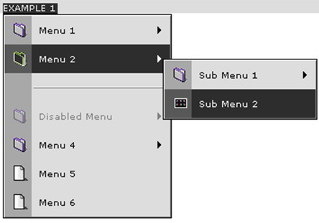
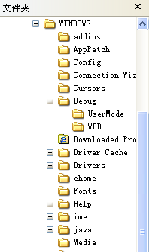
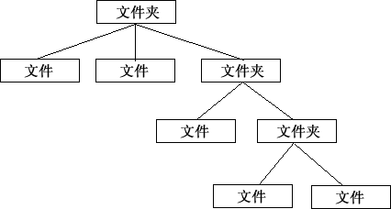
环境

Slide 6
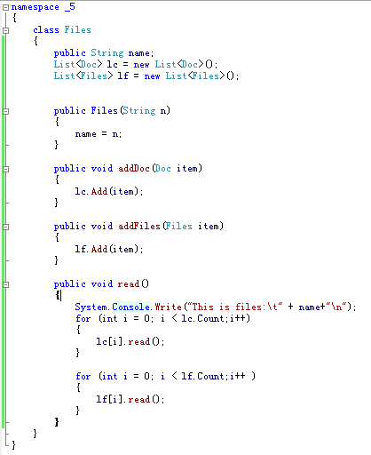
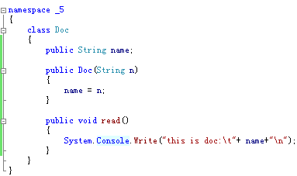
环境

Slide 7
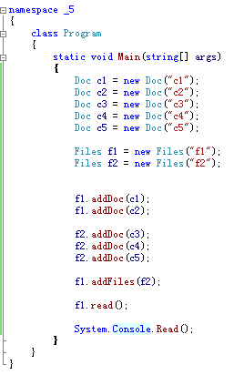
环境

Slide 8
问题
用户想表示对象的部分-整体层次结构。
并希望忽略组合对象与单个对象的不同，统一地使用组合结构中的所有对象。
描述了如何将容器对象和叶子对象进行递归组合，使得用户在使用时无须对它们进行区分，可以一致地对待容器对象和叶子对象。
组合模式（Composite ）

Slide 9
课程内容
环境及问题
组合模式详解
组合模式实现
扩展练习

Slide 10
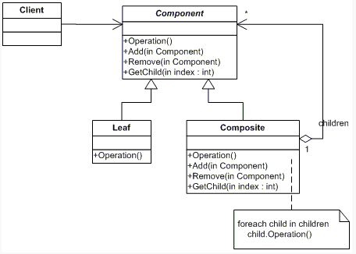
组合模式（Composite Pattern ）
又叫做“整体-部分模式”。
它使树型结构的问题中，模糊了简单元素和复杂元素的概念，客户程序可以像处理简单元素一样来处理复杂元素,从而使得客户程序与复杂元素的内部结构解耦。
Notes:
http://yangguangfu.iteye.com/blog/815107

Slide 11
组合模式（Strategy Pattern）
组合模式中的有以下的三种角色。
抽象组件类(Component)：组合中的对象声明接口，实现所有类共有接口的行为。声明用于访问和管理Component的子部件的接口。
叶子节点(Leaf)：叶节点对象，叶节点没有子节点。由于叶节点不能增加分支和树叶，所以叶节点的Add和Remove没有实际意义。
组件集合类(Composite)：实现Componet的相关操作，比如Add和Remove操作。其中包含Component 的容器，用来存储叶节点集合，有叶节点行为，用来存储叶节点集合。

Slide 12
课程内容
环境及问题
组合模式详解
组合模式实现
扩展练习

Slide 13
组合模式实现步骤
定义抽象组件接口
实现叶子节点类，实现抽象组件类的接口
实现组件集合类，实现抽象组件类的接口
定义环境类，将叶子节点和组件集合加入根组件集合

Slide 14
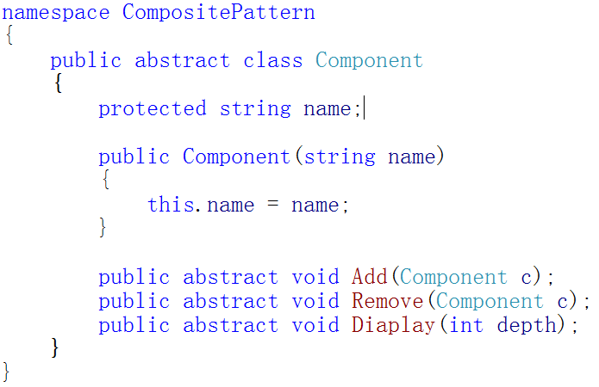
组合模式实现步骤一
定义抽象组件接口

Slide 15
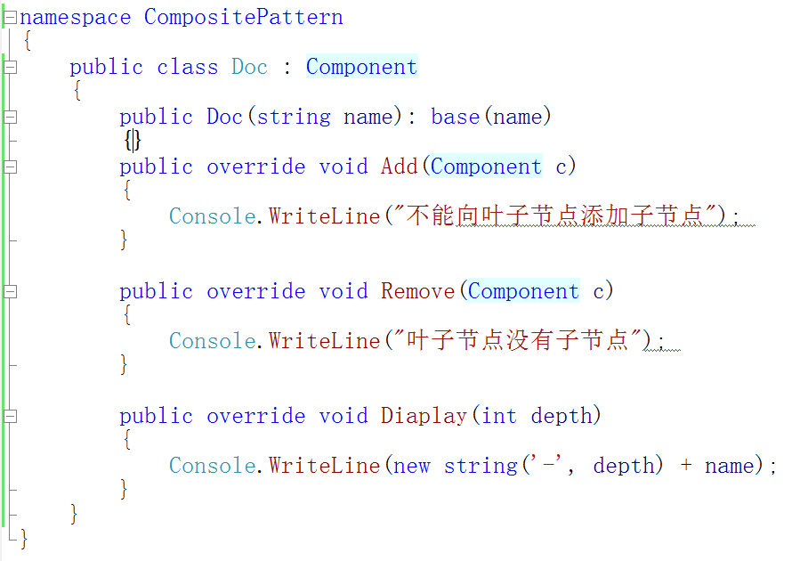
组合模式实现步骤二
实现叶子节点

Slide 16
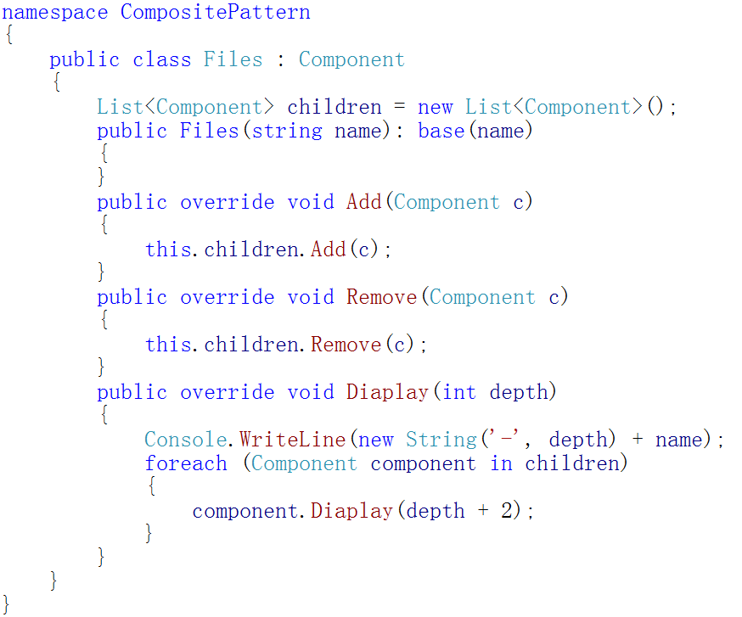
组合模式实现步骤三
定义实现组件集合类

Slide 17
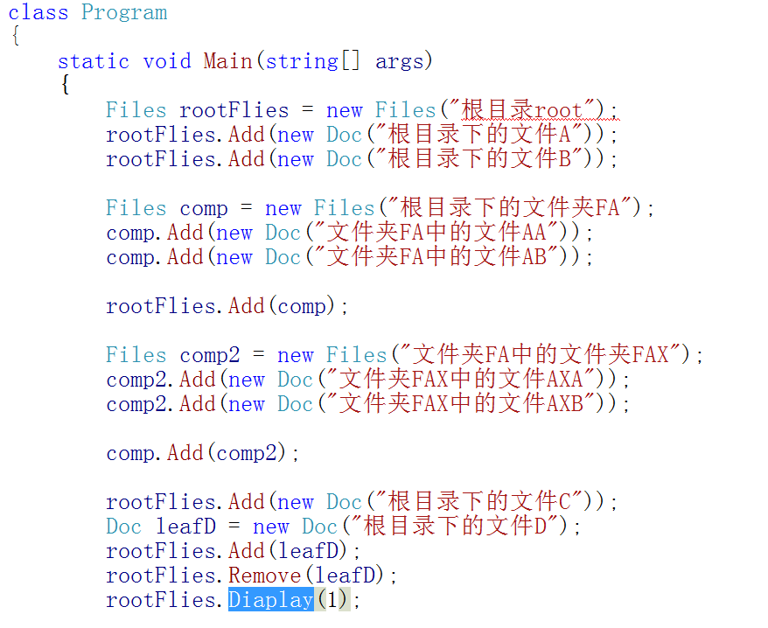
组合模式实现步骤四
模拟用户构建文件树

Slide 18
课程内容
环境及问题
组合模式详解
组合模式实现
扩展练习

Slide 19
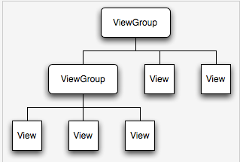
案例练习

Slide 20
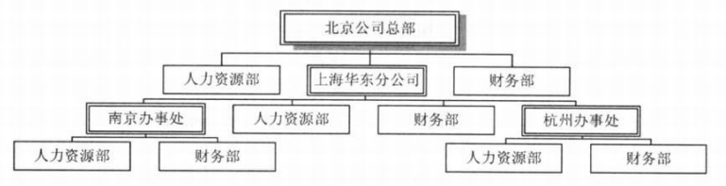
案例练习

Slide 21
扩展说明
组合模式的优点
组合模式以不遵守单一责任原则换取透明性，让Client将组合和叶节点一视同仁。
在实现组合模式时，有很多设计上的折衷。要根据需求平衡透明性和安全性。
有时候系统需要遍历一个树枝构件的子构件很多次，这时候可以把遍历结果缓存起来。

Slide 22
扩展说明
组合模式的缺点
使用组合模式后，控制树枝构件的类型不太容易。
用继承的方法来增加新的行为很困难。
Notes:
，可以通过使用享元模式在一定程度上减少对象的数量

Slide 23
小结
组合模式适用环境
表示对象的部分-整体层次结构
用户忽略组合对象与单个对象的不同，用户将统一地使用组合结构中的所有对象。

Slide 24

THANKS
Thank You，谢谢！

